Slide 1
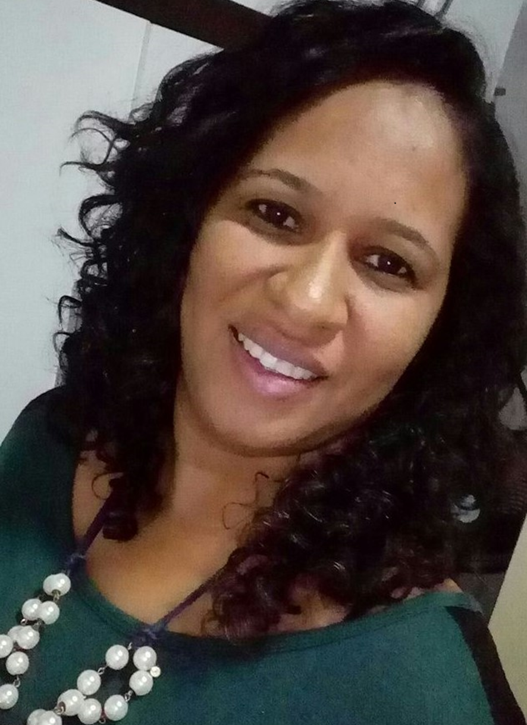
Margareth Aquino
Administradora – CRA RN 06297 - ADM
Possui experiência nas áreas Administrativa, Financeira e de Inovação. Trabalhou como Apoio Administrativo no SEBRAE (terceirizada) e SENAC, onde neste último desenvolveu atividades de prospecção e vendas. Tem experiência financeira nas instituições Bradesco e Correspondente Mais BB. Além disso, lecionou em cursos profissionalizantes na área de Administração nas instituições Microlins, SENAC (Programa PRONATEC) e Programa Mulheres Mil do Governo do estado do RN. Atua como Analista de Perfil Comportamental.
84 996068684
Rua Getúlio Vargas, 353 Caicó, RN
margotaquino514@gmail.com
LinkedIn.com/ margot-aquino-73a47265
OBJETIVO
QUALIFICAÇÕES
Docência e Mediação Pedagógica – SENAC - SP
AlI – Agente Local de Inovação - SEBRAE
Capacitação em Consultoria – FIA e CRA
Analista de Perfil Comportamental – FEBRACIS
Gestão de Projetos – SEBRAE IEL SP
Excel Intermediário – SENAC RN
EMPRETEC – SEBRAE RN
Inteligência Emocional – CONQUER
Colaborar em um ambiente de trabalho onde possa colocar em pratica meus conhecimentos em favor da instituição, focando sempre o beneficio, os resultados da organização e o crescimento profissional.
EXPERIÊNCIA PROFISSIONAL
2024 - 2025
ASSISTENTE COMERCIAL| SENAC RN
Captação de novos negócios, visitas a potenciais clientes, gerenciamento de Leads por meio de LP para o sistema RD.
2022 - 2024
AGENTE LOCAL DE INOVAÇÃO EM EDUCAÇÃO EMPREENDEDORA| SEBRAE RN
Facilitador de educação empreendedora e inovação em escolas públicas, identificando necessidades e buscando soluções de acordo com as demandas de cada ambiente escolar.
AGENTE LOCAL DE INOVAÇÃO| CNPQ - SEBRAE
Facilitador da gestão de inovação nos pequenos negócios, identificando necessidades e buscando soluções de acordo com as demandas de cada empresa.
ASSISTENTE ADMINISTRATIVO| SENAC RN
Captação de novos negócios, visitas a potenciais clientes, substituir a coordenação de núcleo em ausências, supervisão de fechamento do caixa, controle de custos e maximização de resultados administrativos e financeiros, realizar atendimento pessoal a alunos e clientes, controle de arquivo e documento do setor e controle de ponto do pessoal.
APOIO ADMINISTRATIVO NÍVEL SUPERIOR| SEBRAE RN ( Terceirizado)
Contas a pagar e a receber, controle financeiro de caixa e bancário, registro e arquivamento de documentos, malote, contratação de fornecedores, controle de estoque, compras, gerenciamento de planilhas, alimentar sistema totvs e apoio ao RH.
PROFESSORA EVENTUAL| SENAC ( Pronatec)
Curso Aux. Administrativo ( Disciplinas : Economia e Mercado, Gestão de Pessoas, Rotinas Administrativas, Qualidade e Empreendedorismo).
PROFESSORA | MICROLINS
Curso Aux. Administrativo ( Disciplinas : Empreendedorismo, Trabalho em Equipe, Rotinas Administrativas, Qualidade, Atendimento, Departamento Pessoal e Vendas).
2021 - 2022
2017 - 2020
2014 - 2016
2014 - 2015
2012 - 2013

Slide 2
2011 - 2015
MEDEIROS E DANTAS LTDA, CORRESPONDENTE BB MAIS Caicó RN
Principais atividades: Atendimento ao público, Venda de Crédito Consignado e Pessoal, Projeto Mais BB do Banco do Brasil.
BRADESCO S/A, Assu/Caicó RN
Principais atividades: Operações de Caixa, Atendimento ao público, Operações de Crédito e Apoio Administrativo.
2007 - 2010
COMPETÊNCIAS
84 996068684
margotaquino514@gmail.com
Visão Sistêmica
Ética
Criatividade
Trabalho em Equipe
Organização
Autoconfiança
Liderança
Flexilbilidade
2023
Especializando em Psicologia Organizaional– Decomplica Faculdade Digital
Especialista em Docência para Educação Profissional e Tecnologica - IFES
Especialista em Gestão de Pessoas – FCST
Bacharel em Administração – FCST
2021
2019
2011
Caicó RN 02/07/2024

